Slide 1
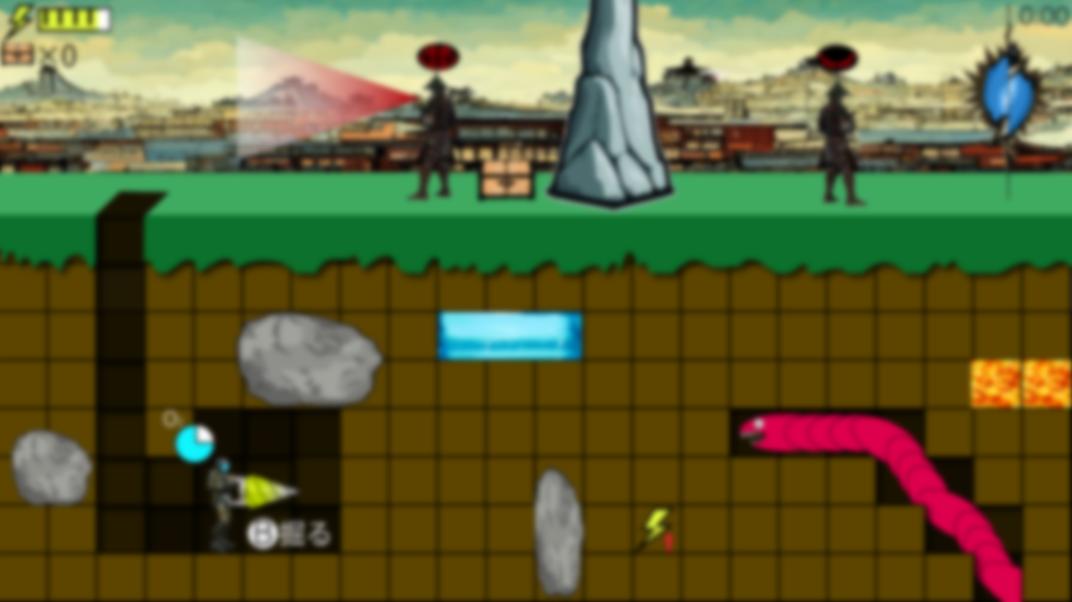
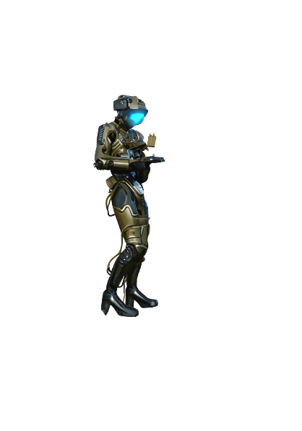
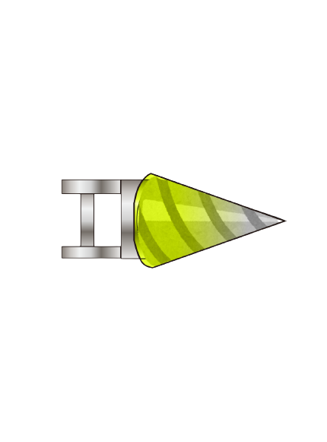
プラットフォーム：Steam・Switch・PlayStation
ゲームジャンル ：ステルスパズルアクション
速やかに掘れ！
Hide＆Dig
提案日：２０２３/１１/１７
グループ名：明日やろうは馬鹿野郎

Slide 2
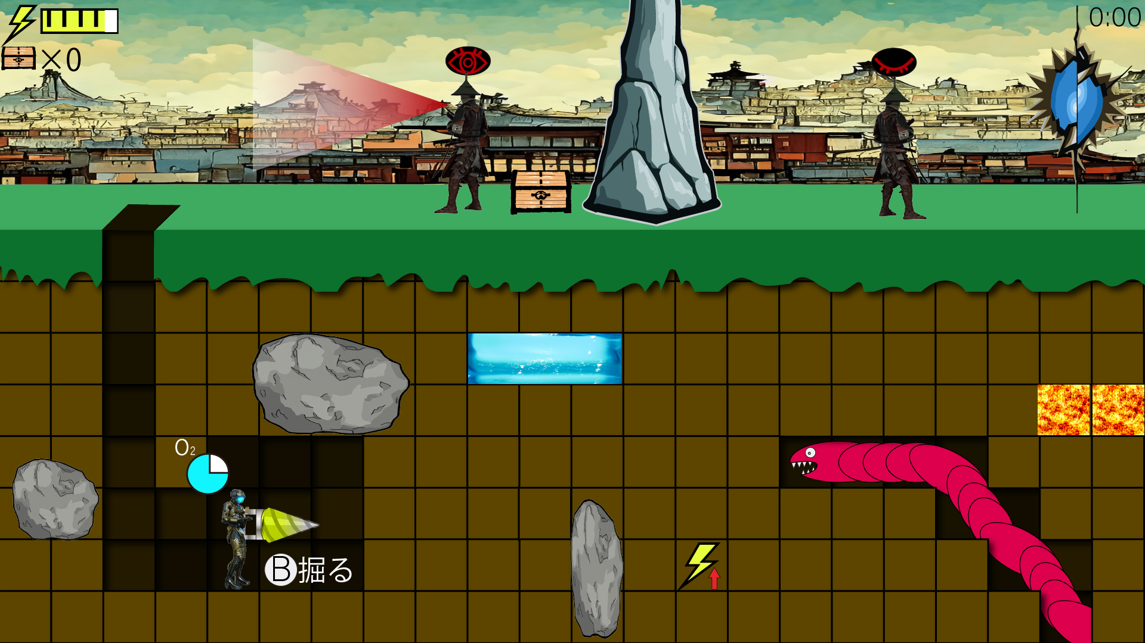
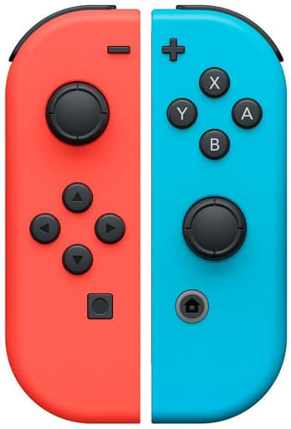
概要
ゲームジャンル
・ステルスパズルアクションゲーム
敵に見つからないように地上と地下を
行き来して、ゴール地点を目指す
ハラハラドキドキのアクションパズルゲーム
特徴
操作方法
①
地上にも地下にも常に敵がいる。
それによって、
絶え間ないスリルを味わうことが
できる。
②
基本的に敵は
倒せない。
しかし、
掘る・埋めるなどの操作を駆使して
動きを制限できる。
③
ドリルにはタイムマシン機能が搭載されている。
時代特有の敵や
ギミックがあなたに襲い掛かる。
十字キー
左スティック：移動
A：ジャンプ(地下：埋める)
B：掘る
右スティック：掘る方向を
決める

Slide 3
セールスポイント
今までにない “掘って敵の隙を突く”ステルスアクションゲーム
・・・敵に見つからないように地上と地下を行き来して、ゴール地点を目指す。
ハラハラドキドキを楽しめる。
＠宝を見つけて使用し、 “過去にタイムトラベルをする” システム
・・・あなたは滅び行く未来を後にし、過去に行く。しかし過去に行くのは違法であるためタイムパトロールに
目をつけられてしまう。とにかく基本は過去に行く事を目標にするゲームです。
戦略性のある “パズルゲーム”（多少なアクションあり）
・・・タイムパトロールがあなたを探し回っているので、速やかに隠れろ・・・。
①見つかったらタイムパラドックスにより消滅してしまう
➁どうタイムパトロールから逃れることができるか普通のゲームでは無い、戦略＆アクションパズルゲームです。
このゲームは、滅ぶ世界（未来）から逃げるためにこの世界では違法なタイムトラベルをした
プレイヤー（あなた）はタイムパトロールから逃げ切ると言ったステルスアクションパズルゲームです。

Slide 4
リプレイバリュー
ステージごとの
ミッション
より高い
スコアを！
・ミッションをクリアすることで
★をゲット！
・★をたくさん集めると
エクストラステージが！？
１０００
・時間経過や掘った回数によってスコアが決まる！
スコア
◇２０３００◇
各地に
散らばる宝
複数の攻略ルート
・宝は取らなくてもいいが一定数無いと次のステージに進めなかったり
・★５分以内にクリア
・★掘った回数が２５回以内
・☆秘密の通路を発見
・上のルートは宝を取れるが危険がたくさん！
・下のルートは宝は取れないが比較的安全

Slide 5





全画面フロー
タイトル画面
設定画面
コレクション
メインメニュー
ステージ選択
もう一回
チャレンジ！
ゲーム画面
次のステージへ
成功！
失敗…
ステージ
クリア画面
クリア判定
ゲームオーバー画面

Slide 6
システムフロー
ステージ開始
敵から隠れたり
パズルを解く
ゴールに
辿り着く
ステージクリア
敵に見つかる等
※リプレイバリュー
ゲームオーバー
コレクター
要素
リトライ

Slide 7

世界観
プレイヤー
タイムパトロール
滅ぶ世界から逃げるために違法に
タイムトラベルした結果
タイムパトロールに目を付けられて
しまう
タイムトラベルドリルの燃料に必要な歴史的価値を持つものを盗み
タイムパトロールから逃げ続けろ！
違法な
タイムトラベルを取り締まる

Slide 8
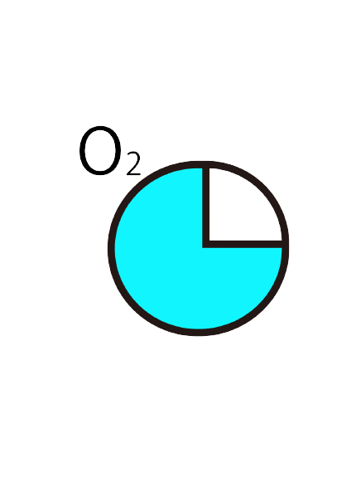

パラメータやUIの特徴
ドリル
歴史的価値を持つものに反応する不思議なドリル
近づけるとタイムトラベルに使えるパワーを得る
パワーがたまっている状態で次元の挟間を掘ると
タイムトラベルできる
酸素ゲージ
電池
この電池をドリルに使うと穴を掘ることができる
一定の回数掘ると電池切れにより使えなくなる
地中にいると酸素が減っていく
なくなるとゲームオーバーになってしまう

Slide 9
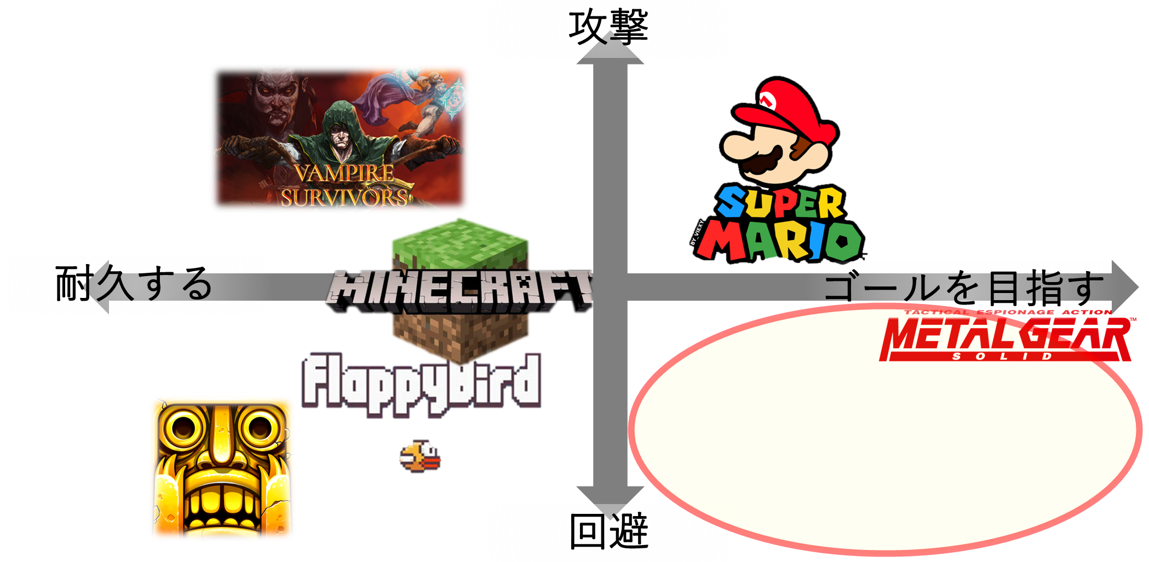
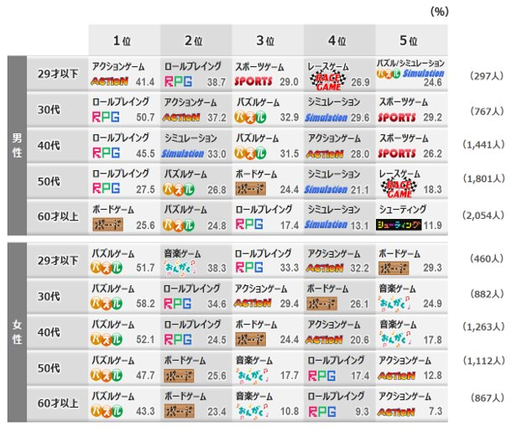
ビジネス要件
Hide&Digの敵を避けながら、ゴールを目指すゲーム性はニッチなジャンル
Hide＆Dig
ニッチは
ここ！！！
データによると、パズルゲームが一番人気なのは
30~40代の男性です。
女性の場合は、29歳以下から60歳以上
までも人気です。
つまり、パズルゲームは年齢にも関わらず、プレイヤーの幅が広いです。

